Slide 1
ПЕРВАЯ ПОМОЩЬ

Slide 2
Ограничения и допущения
Гражданская медицина
Очевидцы (потенциальные спасатели) – не “медики”
Условно труднодоступные зоны
Приезд экстренных служб не раньше 40-50 минут

Slide 3
Первичный осмотр
Первичный осмотр
Без сознания
В сознании
Нет дыхания
Дышит
Нет дыхания
Дышит
Вызвать помощь
Начать СЛР 30:2
Безопасное боковое положение
Вызвать помощь
Вторичный осмотр
Обструкция
Заставить откашливаться
5 ударов по спине или 5 толчков в живот
Вызвать помощь
Вторичный осмотр

Slide 4
Первичный и вторичный осмотр Алгоритм ABCDE
Алгоритм ABCDE
A – airway - дыхательные пути
B – breathe - наличие дыхание
C - circulation - кровотечение, кровообращение
D – disability - переломы, травмы груди
E – environment - окружающая среда
При выявлении проблемы , решаем ее - потом переходим к следующему пункту
ПОЗАБОДТЕСЬ О ЗАЩИТНЫХ БАРЬЕРАХ

Slide 5
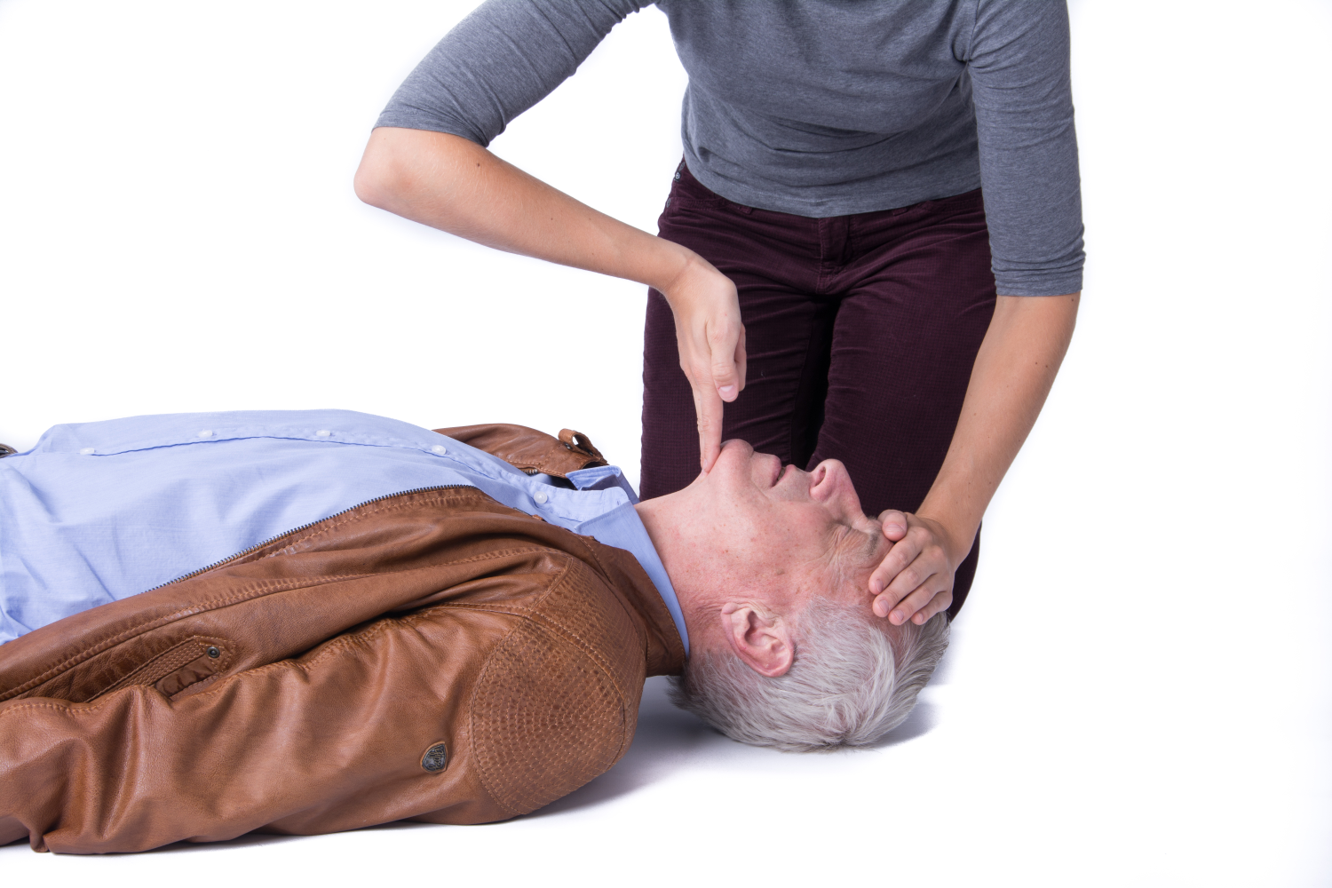
Первичный и вторичный осмотр Алгоритм ABCDE
A – airway - дыхательные пути
Открыты ли дыхательные пути ?
Может ли пострадавший сам поддерживать проходимость верхних дыхательных путей?
Если пострадавший без сознания необходимо открыть дыхательные пути
Разгибание головы- подъем подбородка
или
Перевести в боковое безопасное положение
Установка
назофарингеального или
орофарингеального в
оздуховода
Если пострадавший в сознании нужно с ним разговаривать
Он может затаивать дыхание или в какой-то момент потерять сознание

Slide 6
Первичный и вторичный осмотр Алгоритм ABCDE
B – breathe - наличие дыхание (проверяем максимум 10 сек)
Нет ли агонального дыхания?
Дышит ли адекватно пострадавший? Ритмичное дыхание ?
Если пострадавший дышит самостоятельно
Быстро определяемся и переходим дальше
Есть ли выделения изо рта (кровь., рвотные массы)?!
Смещена трахея ?
- Хватает воздуха ? Может вздохнуть полной грудью?
ПОСТОЯННЫЙ КОНТРОЛЬ САМОСТОЯТЕЛЬНОГО ДЫХАНИЯ
Если пострадавший не дышит
НАЧИНАЕМ СЛР

Slide 7
Первичный и вторичный осмотр Алгоритм ABCDE
C - circulation - кровотечение, кровообращение
Есть ли пульс на магистральных (шея) и периферических артериях(запястья)?
Есть ли признаки наружного кровотечения?
Есть ли подкожные гематомы ?
Частота пульса?
Правила осмотра на наличие наружного кровотечения
Вы должны быть в перчатках
Методично осматриваете пострадавшего “с головы до пяток”
После обследования зоны осматриваете руки в перчатках на наличие “свежей” крови
Протираете руки смазывая кровь
Обеспечивает доступ к ране
Оцениваете интенсивность кровотечения.
Останавливаете кровотечение и/или продолжаете осмотр
При выявлении других изменений запоминаете область, чтобы потом к ней вернуться

Slide 8
Первичный и вторичный осмотр Алгоритм ABCDE
D – disability - переломы, травмы груди
Есть ли неестественное положение конечностей?
Есть ли торчащие из раны костные отломки?
Есть ли деформации кости или симптом “ступеньки”
Есть ли крепитация отломков кости?
Правила осмотра на наличие переломов
Вы должны быть в перчатках
Методично осматриваете пострадавшего “с головы до пяток”
Пальпируя зону пытаетесь определить наличие признаков перелома и реакцию пострадавшего.
Обследование головы – очень осторожно - без вдавливаний
Тщательная осторожная пальпация шеи – правило трех В (высота, вода, вождение)

Slide 9
Первичный и вторичный осмотр Алгоритм ABCDE
D – disability - переломы, травмы груди
Смещена ли трахея ?
Есть ли раны в проекции грудной клетки?
Выделяется ли пена или слышен “свист “ из раны при дыхании?
Есть ли отставание одной половины грудной клетки от другой при дыхании
Правила осмотра на наличие проникающих ранений грудной клетки
Вы должны быть в перчатках
Оголяем грудную клетку
Методично полусогнутыми пальцами пальпируем и осматриваем спереди и сзади грудную клетку пострадавшего
При обнаружении раны закрываем ее тыльной стороной кисти, достаем и накладываем оклюзионную повязку.

Slide 10
Первичный и вторичный осмотр Алгоритм ABCDE
E – external (environment) - окружающая среда
Какая температура окружающей среды?
Есть ли солнце, ветер , осадки ?
На чем лежит пострадавший ?
Мы должны снизить риск переохлаждения пострадавшего
Перекладываем (если возможно) на теплоизоляционный материал
Заменяем промокшую одежду
Утепляем
Оборачиваем изофойлом (спасательным одеялом)
Теплое сладкое питье

Slide 11
Анамнез. Опрос.
При стабильном состоянии необходимо провести опрос
SAMPLE
S - Symptoms
A - Allergies
M - Medications
P – Pertinent past med history
L – Last intake and output
E – Events
СПАСИБО
С Симптомы
П Последний прием пищи
А Аллергия и адреналин
С События перед травмой
И История болезни
БО Болезни и медпрепараты

Slide 12
Причины остановки кровообращения
Наиболее часто встречающиеся причины остановки кровообращения
4 Г
4Т
Гиповолемия
Гипоксия
Гипотермия
Гипо или гиперкалиемия
Тромбоз
Травма груди ( напряженный пневмоторакс)
Токсины (экзо- и эндо -)
Тампонада сердца

Slide 13
Переломы. Вывихи
Травмы с нарушением функции
Перелом костей
Вывих
Разрыв связок сустава
Нарушение функции сустава
Неестественное положение конечности
Открытый
Закрытый
Из раны видны костные отломки
Неестественно положение конечности
Нарушена опорная функция кости и движение
Неестественно положение конечности
Нарушена опорная функция кости и движение
Симптом ступеньки
Крепитации отломков кости
В полевых условиях сложно дифференцировать перелом и вывих из-за схожести клинической картины, поэтому ко всем травмам с нарушением функции будем относиться как к переломам.

Slide 14
Переломы. Вывихи
Помощь при травмах с нарушением функции (RICE-терапия)
R – rest - ПОКОЙ
I – immobilize - ИММОБИЛИЗАЦИЯ
C – cold - ХОЛОД
E – elevate – ПРИПОДНЯТОЕ ПОЛОЖЕНИЕ
Общие правила иммобилизации
Предотвращение смещение отломков
Исключение движения в суставах “выше” и “ниже” места перелома
По возможности более физиологичное положение
Мягкая подкладка на места соприкосновения конечности и шины
Обеспечить доступ к ране и жгуту
+ ОБЕЗБОЛИВАНИЕ

Slide 15
Обезболивание
Назначение и применение медицинских препаратов это прерогатива медиков
НО никто не запрещает самостоятельно употреблять безрецептурные медицинские препараты.
Если вы вводите пострадавшему какие-либо препараты – это может иметь юридические последствия.
Выход из ситуации – предложить ему самому принять препарат или самому сделать себе укол

Slide 16
Обезболивание
Обезболивание в ближайшее время после травмы – очень важно – это предотвращает развитие шокового состояния
Наиболее эффективные обезболивающие безрецептурные препараты :
Нестероидные ПротивоВоспалительные Средства (НПВС)
Диклофенак
Нимесулид
Кетопрофен
Кеторолак

Slide 17
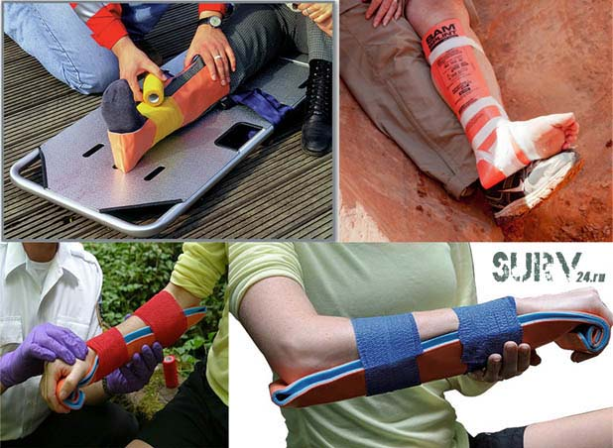
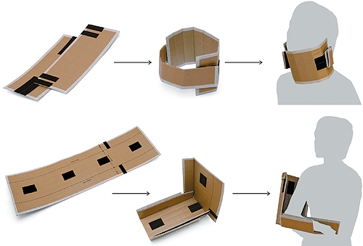
Средства иммобилизации
Подручные средства – косынка, палки, ветки, журналы, коробки
Картонные шины – омнимед и медплант
Алюминиевые шины – SAM split
Туристический коврик

Slide 18
Транспортировка

Slide 19
Практика
Перекладывание пострадавшего
Иммобилизация ключицы
Наложение шины на предплечье
Наложение шины на плечо
Наложение шины на голень
Наложение шины на бедро
Картонные шины – омнимед и медплант
Алюминиевые шины – SAM split
Туристический коврик
Треккинговые палки
Армированный скотч

Slide 20
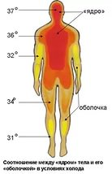
Общее переохлаждение (гипотермия)
Гипотермия – снижение температуры ядра тела меньше 37*
Легкая степень
Дрожь тела которую МОЖНО контролировать
Ощущение холода , ползание мурашек.
Средняя степень
Дрожь которую НЕЛЬЗЯ контролировать
Онемение конечностей, нарушена координация
Тяжелая степень
Отсутствие дрожи (или волнообразная дрожь)
Спутанное сознание

Slide 21
Профилактика гипотермии
Правильный подбор слоев одежды и обуви (термобелье, дышащие материалы)
Регулирование физической активности
Правильный режим питания (теплое питье, источники глюкозы и жиров)
Наблюдение друг за другом (внимание открытым участкам – нос, щеки , уши)

Slide 22
Борьба с гипотермией
Основные принципы борьбы с гипотермией –
ЛЕГКОЙ И СРЕДНЕЙ СТЕПЕНИ
Изоляция от холода
Доставить в теплое помещение, автомобиль или к источнику стабильного тепла (костру)
Уменьшение теплопотерь
Одеть сухую одежду
Дополнительные слои одежды – уделить внимание ногам
Согревание “изнутри” – согревание ядра
- прием теплого (не горячего) сладкого питья - (контроль мочеиспускания)
- можно использовать физическое разогревание

Slide 23
Борьба с гипотермией
Основные принципы борьбы с гипотермией –
ТЯЖЕЛОЙ СТЕПЕНИ
Изоляция от холода
Доставить в теплое помещение
Организовать гипотермический кокон из нескольких спальников и “изофойла”
Уменьшение теплопотерь
Одеть сухую одежду
Дополнительные слои одежды – уделить внимание ногам
Согревание “изнутри” – согревание ядра
- прием теплого (не горячего) сладкого питья - (контроль мочеиспускания)
- использование грелок только на область крупных артерий (шея, подмышки, пах)
- опасаемся «Afterdrop» эффект

Slide 24
Обморожение (холодовая травма)
Обморожение – критическое снижение температуры тела локального участка тела.
Признаки обморожения:
бледная – белая кожа
низкая температура
боль, потом онемение
тугоподвижность
Наиболее подверженные обморожению части тела :
- Нос
- Уши
- Щеки
- Конечности

Slide 25
Профилактика обморожение
Профилактика обморожения :
• “Дружеский контроль” – регулярно смотрите на лица, щёки и уши друг друга на предмет обнаружения признаков отморожения
• Регулярно проводите контроль своего тела.
Повод для беспокойства - холодная кожа, мокрые ноги, онемение или потеря чувствительности
Как только вы обнаружите холодовую травму, остановитесь и отогрейте пострадавшую часть тела (если вы не сделаете этого, вы подвергнете себя значительному риску).

Slide 26
Борьба с обморожением
Доставить в теплое помещение, автомобиль.
Нежно согревать отмороженные участки. Замените мокрую одежду на сухую. Детям, как правило, согревают отмороженные части тела дыханием или прикладывают их к тёплым частям тела (живот или подмышки)
Не трите отмороженные участки тела - это может привести к повреждению клеток ткани кристаллами льда, образовавшимися внутри клеток.
Дать обильное теплое (не горячее) питье.
Особенно эффективный метод отогревания пораженного участка – погружение его в воду с температурой 37 – 43 *С на 25-40 минут, но трудно контролировать температуру воды
Альтернативный метод – “сухое“ тепло и термоизолируюшая повязка (повязка с толстым слоем ваты) , которая предотвращает ожоги и слишком быстрое согревание поверхностных слоев.

Slide 27
Тепловой удар
Тепловой удар - является перегревом организма, как следствие длительного пребывания организма под воздействием высокой температуры.
Признаки теплового удара:
покраснение кожи тела и лица;
одышка;
горячая сухая кожа;
слабость;
высокая температура (до 39-41°С);
головокружение, потемнение в глазах;
в тяжёлых случаях — галлюцинации, судороги

Slide 28
Лечение при тепловом ударе
Перевести пострадавшего в тень или прохладное место
Снять верхнюю одежду
Положить в удобной позе , лучше с приподнятыми ногами
Облить голову и тело прохладной водой, на область крупных сосудов положить холодные компрессы.
Напоить пострадавшего большим количеством прохладной воды (лучше минеральной) с добавлением сахара, или прохладным изотоником

Slide 29
Термические ожоги
Ожог — повреждение тканей организма, с интенсивным болевым синдромом, вызванное действием высокой температуры.
Покраснение кожи - 1 степень
Появились волдыри - 2 степень
Рана - волдыри лопнули - 3 степень
Обугливание и отсутствие чувствительности - 4 степень
Особо опасные ожоги :
обожжен рот, нос, голова, дыхательные пути
обожжена паховая область
ожог 3 – 4 степени
ожог у ребенка или пожилого человека
площадь ожога больше 5 ладоней пострадавшего

Slide 30
Термические ожоги
Убрать поражающий фактор!
Снять или срезать по краю ожога одежду (отрывать нельзя), снять украшения
Охладить место ожога
1 и 2 степень - охлаждать под проточной водой не менее 10 - 15 мин
3 и 4 степень – наложить чистую не давящую повязку, потом охладить с повязкой в стоячей воде
Закрыть увлажненной (или гидрогелевой) повязкой, наносить крема и т.д. не надо.
Покой
Обильное сладкое питье

Slide 31
Аптечка
Условия использования
Гражданская медицина
Очевидцы (потенциальные спасатели) – не “медики”
Условно труднодоступные зоны
Приезд экстренных служб не раньше 40-50 минут
Эшелонирование
Личная аптечка
Групповая аптечка
Основная аптечка
Должна быть у каждого
В легко- и быстродоступном месте
Защищена от внешней среды
Проверены сроки годности
Находится у медика
Владелец досконально знает как использовать компоненты
Состав немного шире юридически дозволенного
Находится в лагере
Также содержит препараты для более длительного “лечения больного”

Slide 32
Аптечки
Личная аптечка
Должна быть у каждого
В легко- и быстродоступном месте
Защищена от внешней среды
Проверены сроки годности
Необходимо иметь с собой
Блокнот и карандаш (ручка)
Часы (телефон)
Средства связи (телефон , рация)
Нож (ножницы)
GPS(смартфон)
Налобный фонарик
Вода
Армированный скотч
Непосредственно в аптечке
Перчатки нестерильные - 2 пары
Бинт марлевый 14 смх7 метров -2 шт.
Салфетки 45смх29см - 1 уп
Пластинки лейкопластыря 3смх10см -7 шт
Хлоргексидин водный раствор 50мл
Лекарства которые владелец принимает постоянно или считает нужным иметь при себе
НПВС таблетки (ибупрофен 400мг)
НПВС мазь (Найз)

Slide 33
Аптечки
Групповая аптечка
Находится у “медика”
Владелец досконально знает как использовать компоненты
Состав немного шире юридически дозволенного
Блокнот и карандаш (ручка)
Часы (телефон)
Средства связи (телефон , рация)
Нож (ножницы)
GPS(смартфон)
Налобный фонарик
Вода
Армированный скотч
Шины (картонные, алюминий)
Непосредственно в аптечке
Перчатки нестерильные 2 шт
Защитный лицевой экран или Лицевая маска
Назофарингеальный воздуховод 1 шт.
Ножницы 1 шт
Пинцет 1 шт
Зажим кровоостанавливающий 1 шт
Салфетки марлевые
Бинт марлевый 14 смх7 метров -2 шт.
Лейкопластырь широкий – 1 рулон + пластинки
Антисептик (водный раствор хлоргексидина, мирамистин, октенисепт)
Шприц 2мл 2 шт
Обезболивающее средство (НПВС)в ампулах (Кеторол 30 мг 2 ампулы) + защитный контейнер,
Обезболивающее средство (НПВС) в таблетках (Кеторол 10 мг таблетки – 1 блистер)
Противоаллергический препарат (кларитин 10 мг – 4 таб)
Холодовой пакет Снежок 1 шт.
Бинт когезивный (PehaHaft) – 1 шт.
Жгут (турникет) – 2 шт.
ППИ – 1 шт.
Гемостатик (Celox 30 г)
Глазной щит 2 шт.
Спасательное одеяло Изофойл

Slide 34
Аптечки
Основная аптечка
Находится в лагере
Также содержит препараты для более длительного
“лечения больного”
Блокнот и карандаш (ручка)
Часы (телефон)
Средства связи (телефон , рация)
Нож (ножницы)
GPS(смартфон)
Налобный фонарик
Вода
Армированный скотч
Шины (картонные, алюминий)
Носилки ???
Непосредственно в аптечке
Состав групповой аптечки
+
Противоаллергичекий препарат (кларитин 10 мг)
Противоаллергическая мазь (фенистил 1 тюбик)
Сосудосуживающие капли в нос (ксимелин для взрослых)
Противопростудные препараты (терафлю)
Ацетилсалициловая кислота 500 мг (аспирин)
Парацетамол 500 мг – 1 блистер
Ибупрофен 400 мг 1 упаковка
Энтеросорбенты (фильтрум - сти)
Противодиарейные препараты (лоперамид)
Глазные капли (сульфацил-натрий , тобрадекс)
Ушные капли (отипакс)
Термометр
Сладкий напиток (сок) или сахар

Slide 35
Вопросы ?

